Slide 1
Инструменты и компетенции менеджмента в системе государственного и муниципального управления
Рабочий семинар в рамках курса по повышению квалификации для активных студентов
Фонда Ханнса Зайделя
Директор (проректор) по административным вопросам
Раймунд Хельфрих
Баварская школа управления (БШУ)

Slide 2
Содержание
Основы управления хозяйственно-экономической деятельностью
Успешное руководство персоналом
Маркетинг в системе государственного и муниципального управления
Управление проектами
Управление временем
Организационное развитие
Борьба с коррупцией

Slide 3
Содержание
Основы управления хозяйственно-экономической деятельностью
Успешное руководство персоналом
Маркетинг в системе государственного и муниципального управления
Управление проектами
Управление временем
Организационное развитие
Борьба с коррупцией

Slide 4
Замкнутый цикл управления
Постановка целей
Планирование
Контроль
Контроллинг
Реализация
Notes:
Zielsetzung
Ziele formulieren
Ziele vorgeben/vereinbaren
Planung
Ressourcen bereitstellen
Qualifizieren
Realisierung
delegieren
entscheiden
motivieren
Konflikte beseitigen
Kontrolle
kontrollieren
analysieren
Konsequenzen ziehen

Slide 5
Являются ли администрации предприятиями?

Slide 6
Администрация – в качестве предприятия
Государственные и муниципальные администрации -
это планомерно организованные (с точки зрения структурной
организации и организации производственных и управленческих
процессов) хозяйствующие субъекты, в которых
производственные факторы - труд, средства производства,
ресурсы (персонал, здания, копировальная техника, IT, электричество,
бумага…) - комбинируются для того, чтобы
производить товары и услуги (вода, заграничный паспорт,
детские учреждения…).
Таким образом, администрации являются предприятиями (государственной/общественной собственности) в понимании
«Учения об экономике предприятия», которые, однако,
отличаются от частных предприятий своими целями и
общими (рамочными) условиями!

Slide 7
Продукт - как центральный элемент
Задачи
Цели
Продукт/
Работы и услуги
Расходы
Бюджет
Персонал
Определение
по категориям:
Вид
Количество
Качество
Издержки
Процессы
Организация

Slide 8
Пример: Сбалансированная система показателей продукции
Экономическая эффективность
Средняя величина издержек
(брутто) в расчете на единицу
продукции (услуги)
Степень покрытия издержек
Удовлетворенность клиентов
Результат исследования
удовлетворенности
клиентов (опрос)
Выдача разрешений
Гарантия соблюдения законности
Доля успешного
рассмотрения жалоб
Качество процессов
(общая) продолжительность
обработки (заявления)
время обработки на каждое
отдельное заявление

Slide 9
Виды целей
Цели определяют - какое состояние должно быть достигнуто к определенному сроку. Цели являются основой для деятельности любого предприятия!
Главные цели
(=основополагающие цели, установленные законом или в процессе демократического формирования воли; напр., законность действий, эффективность организации экономики, общеэкономический баланс,
повышение общественного благосостояния....)
Стратегические цели (Цели руководства)
(=долгосрочные цели, как правило, определенные в процессе
политического формирования воли или установленные уполномоченными органами управления; напр., улучшение работы в области социальной защиты детства, оптимизация транспортной обстановки в городе,....)
Оперативные цели (Цели исполнения)
(=кратко- и среднесрочные цели, устанавливаемые на основе решений органов управления; они служат достижению стратегических целей и главных целей: напр., сокращение среднего времени обработки ходатайства о выдаче
разрешения на строительство на 14 дней; предоставление
десяти дополнительных мест в детском саду

Slide 10
Иерархия целей
Главные цели
(Какими мы себя видим?)
Миссия
Стратегические цели
Чего мы хотим достичь?
Что нам нужно сделать?
(„Как/Каким образом“)
Годовые оперативные цели
Цели сотрудников
Notes:
Unterscheidung Sachziele und normative Ziele (im Leitbild, z.B. Rechtmäßigkeit, Kundenfreundlichkeit etc.)
ohne Ziele gibt es eigentlich keine Leistung; was wäre die: Erbringung der Arbeitszeit?
das Ziel soll motivieren, nicht der Chef
operative Ziele + Mitarbeiterziele sind Jahresziele
möglichst für jeden Ziele, aber keine Bürokratie; nicht viele, sondern die richtigen Ziele, also Unwichtiges ignorieren
Ziel immer quantifizieren = festlegen, woran man erkennt, ob das Ziel erreicht ist
immer Ziel + Maßnahme + Ressource planen und verantwortl. Person festlegen

Slide 11
Формулирование целей
Цели следует формулировать операционально, т.е . таким образом, чтобы они были достаточно четко сформулированы в отношении меры достижения целей и имеющегося в распоряжении времени.
Памятка:
S = Spezifisch – специфично (конкретность)
M = Messbar – измеряемо (измеримость)
A = Akzeptiert – приемлемо (достижимость)
R = Realisierbar – реалистично (актуальность)
T = Terminiert – срочно (ограниченность сроком)
Notes:
(mind. operative) Ziele müssen SMART sein!
Die Messbarkeit gewährleisten nur geeignete Kennzahlen!
Ziele stehen häufig nicht nebeneinander – Zielkonflikte!

Slide 12
Цели хозяйственно-экономической деятельности предприятий
Частные предприятия
(коммерческие предприятия)
Главные цели:
  Максимизация прибыли
  Сохранение (субстанции) капитала
Стратегические цели:
  Повышение удельного веса
  на рынке
  Развитие новой сферы деятельности
Оперативные цели:
  Снижение расходов, связанных
  с реализацией продукции
  Сокращение случаев поступления рекламаций
  Интенсификация контактов с клиентами
  ….
Государственное и муниципальное управление
(предприятия государственного / общественного сектора)
Главные цели:
  Выполнение задач
  Содействие поддержанию общественного благосостояния
Стратегические цели:
  Снижение расходов на содержание персонала
  Оптимизация жилищных условий для пожилых людей
Оперативные цели:
  Провести исследование демографического развития
  Внедрение электронного документооборота
  …

Slide 13
Недостатки в управлении администрации
Недостаток стратегии
Отсутствие четких
средне- и долгосрочных целей;
политические единичные
(индивидуальные) решения
Недостаток менеджмента
Недостаточно четкая
формулировка поручений
на выполнение работ;
разделение профессиональной
и ресурсной ответственности
Недостаток
привлекательности
Отсутствие привлекательности
в качестве работодателя;
почти полное отсутствие стимулов для
экономической деятельности и
улучшения качества
Недостаток легитимности
Граждане хотят быть
партнерами/клиентами и
требуют справедливого соотношения
«цены/производительности» и
соответствующего качества

Slide 14
Цели управления хозяйственно-экономической деятельностью
Близость к гражданам
Эффективность организации экономики
(высокий организационно-технический уровень)
Прозрачность
Экономическая эффективность
Ориентация на результат
Ориентация на сотрудников
Цель - управление администрацией
в качестве предприятия по оказанию
сервисных услуг с ориентацией на клиента!

Slide 15
Система сбалансированных показателей (ССП) –
как стратегический инструмент
Заказ/Поручение
Стра-тегия
Меро-приятие
Что является
нашим заказом
/ каких
результатов
мы
хотим достичь?
Пока-затель
Целевое значе-ние
Финансы
Клиенты
Каким образом
мы можем
эффективно
использовать
наши ресурсы?
Стра-тегия
Пока-затель
Целевое значе-ние
Меро-приятие
Как
мы
оправдываем
ожидания
наших
клиентов?
Стра-тегия
Пока-затель
Целевое значе-ние
Меро-приятие
Потенциалы
Процессы
Каким образом
мы сможем
обеспечить
производи-
тельность
в будущем?
Стра-тегия
Пока-затель
Целевое значе-ние
Меро-приятие
Каким образом
должны быть
организованы
процессы?
Стра-тегия
Пока-затель
Целевое значе-ние
Меро-приятие

Slide 16
От стратегической цели –
к мероприятию
Стратегическая цель:
клиентоориентированность
Индикатор:
время ожидания
Целевое значение:
менее 10 минут
Мероприятие:
установление гибкой системы для обеспечения оптимальной расстановки
персонала (по рабочим местам)

Slide 17
Этапы развития реформы
Гражданское сообщество
законность + эффективность организации экономики +
участие граждан
Сервисное предприятие
законность + эффективность организации экономики
Орган власти
в центре внимания - законность
Источник: Муниципальный орган административного управления (KGSt), Отчет 5/2013,
Муниципальная модель управления, и Отчет 3/2014, Миссия гражданского сообщества

Slide 18
Муниципальная модель управления (ММУ/KSM)*
*Источник: Муниципальный орган административного управления (KGSt), Отчет 5/2013
Руководство
Стейкхолдеры и структуры Более широкое вовлечение граждан Партнерское взаимодействие политики и администрации Вовлечение руководителей профильных отделов | Процессы управления Последовательная ориентация на цикл: Оценка исходной ситуации Определение целей (политика, граждане и администрация) Целевое бюджетирование Оценка достижения целей и результатов | Инструменты управления Стратегические цели Целевое соглашение Программный (проектный) бюджет (бюджет, отражающий производство «продуктов» - товаров и услуг) Децентрализация ответственности за ресурсы и результаты Составление бюджета Управленческий учет (Анализ издержек и результатов) Управление качеством IT Контроллинг | Корпоративная культура Базируется на основе миссии организации Открытость к переменам Позиционирование (самоопределение) в качестве партисипативного и кооперативного гражданского сообщества
Вовлечение всех руководящих работников
Развитие навыков и компетенций руководства
Принятие на себя руководящей ответственности

Slide 19
Стейкхолдеры и структуры
Политика
Администрация
Граждане
Представители интересов
Миссия
Политика
Контроллинг
Стратегические цели
Бюджет
Оперативные цели и мероприятия
Политика
Администрация
Профильные отделы
Контроллинг

Slide 20
Процессы управления
Оценка исходной ситуации
Стратегический контроллинг
(результаты)
Децентрализованная ответственность за ресурсы
Оперативный менеджмент
Стратегический менеджмент
Стратеги-ческие цели
Целевое соглашение
Бюджет с определением
результативных целей и показателей
Бюджет с ориентиро-ванными на цели сметами
Реализация
Разработка мероприятий
Отчетность
Оперативный контроллинг
(достижение целей)

Slide 21

Инструменты управления
Миссия
Стратегическое управление
Управление контрактами
Управление персоналом
Контроллинг и отчетность
Управление качеством
Управленческий учет
(анализ издержек и результатов)
Децентрализованная ответственность за ресурсы
Электронная обработка данных и электронное правительство
Бюджетирование
Управление с ориентацией на результат
(программный/проектный бюджет (бюджет, отражающий производство «продуктов»), концепция потребления ресурсов)
Конкуренция и межмуниципальные сопоставления

Slide 22
Элементы бухгалтерского учета
Бюджетное
планиро-
вание
Финансовый
учет
(двойной
учет)
Управленческий учет (анализ издержек и результатов)
Контроллинг
Предвари-
тельный учет
Хронологические учетные записи
Хронологические учетные записи
Сравнительный
анализ
Активы
Капитал
Расходы
Результаты
(работы и услуги)
Расходы
Выручка
Поступление
денежных средств
Выплаты
Расчет результата
от производства и
продажи единицы
продукции
Внешнее бухгалтерское сопровождение
Внутренний ? бухгалтерский учет

Slide 23
Общая структура управленческого учета
Анализ издержек и результатов дает...
...ответы на вопросы...
Учет расходов
по видам
Какие затраты
и в каком размере
возникли?
Что?
Единичные
затраты
Общие расходы
В каких областях
ответственности
возникли затраты?
Учёт затрат по месту
их возникновения
Где?
Какие
издержки и
результаты
возникли при оказании/производстве/
реализации каких услуг/
продуктов/проектов ?
Учёт затрат по
их носителям
Для чего?

Slide 24
Контроллинг и отчетность
  Контроллинг означает – ориентированные на будущее –
  сбор, анализ и передачу информации для оказания содействия руководству на всех этапах замкнутого цикла процесса управления
  Система учета и отчетности – это главный инструмент контроллинга и следствие децентрализации ответственности; отчеты должны содержать существенную для целей управления информацию, быть четко структурированными, носить практический характер, и отражать не только соблюдение бюджета, но также результаты (количество, качество) и рентабельность (затраты), а также содержать прогноз
  Различают следующие виды отчетов: стандартные отчеты, отчеты об отклонениях и специальные отчеты

Slide 25
Содержание отчетов
  Содержание отчетов:
  Плановые и фактические показатели
  Сравнительные данные
  Отклонения (процентное соотношение и абсолютные значения)
  относительно бюджета, количества, издержек и качества!
  +
  Графики
  +
  Анализ
  +
  Прогноз
  +
  Рекомендация по образу действий

Slide 26
Задачи контроллинга
- Участие в процессе определения целей
- Координация при возникновении конфликтов целей
- Контроль за достижением целей
- Анализ отклонений
- Выявление возможных альтернатив действий
- Целенаправленная подготовка информации для лиц,
уполномоченных на принятие решений

Slide 27
Корпоративная культура
Корпоративная (организационная) культура = значимые для организации ценности и нормы, включая «самоопределение», формирующее правила поведения участников в пределах организации и в рамках внешних связей
Управление хозяйственно-экономической деятельностью требует открытого, инновационного, готового к изменениям и обучению, ориентированного на граждан (партисипативность и сотрудничество) менеджмента!
Выражением такого менеджмента может быть, напр., управление рекламациями или управление качеством
Корпоративная культура находит, как правило, свою основу в миссии (организации), подвержена постоянному изменению и в значительной мере формируется руководством

Slide 28
Руководство
Руководство, ориентированное на ценности,
обладает, в частности, следующими характеристиками:
Открытость и прозрачность
Лояльность
Ответственность
Моральная целостность и пример для подражания
Гибкость

Slide 29
Примеры из практики

Slide 30
От определения миссии – к определению ведущей цели
Сообщество поселка Адельсдорф рассматривает свою общину в качестве привлекательного места для проживания и ведения бизнеса, и позиционирует себя как община с дружественной средой, учитывающей потребности пожилых людей, людей с ограниченными возможностями здоровья, с дружелюбным отношением к семьям, предлагающая широкий спектр культурных, спортивных и образовательных возможностей. В качестве общины
с устойчивым уровнем развития экономики оказывает содействие при проведении мер по использованию возобновляемых источников энергии и энергосбережению. Основываясь на данных основных характеристиках совет общины определил для себя следующую ведущую цель:
Вместе
работать над созданием
устойчивой системы обеспечения высокого
качества жизни

Slide 31
От миссии - к области действий
1. Финансы
2. Место проживания и ведения бизнеса,
туризм
3. Градостроительные цели, сохранение и
развитие инфраструктуры
4. Культура, социальная сфера, спорт, дети,
школа, пожилые люди
5. Возобновляемые источники энергии
Источник: Община Адельсдорф (Adelsdorf)

Slide 32
От области действий – к стратегической цели
Область действий:
Возобновляемые источники энергии
Оценка области действий:
3 / 34 балла | 9%
Сильные стороны | Слабые стороны
Наличие теплосети | Отопление жидким топливом
Наличие пеллетного (гранульного) котла отопления в Аише / новостройка | Теплосети не являются предприятиями круглогодичного действия
Община располагает фотогальваническими (солнечными) энергетическими установками | Низкая выработка электроэнергии
Высокая компетентность в области энергетики | Не достаточно эффективная система управления производственным процессом
«Лидерская позиция» (поул-позиция) в области инженерных систем зданий и сооружений (АСУЗ/Автоматизированная Система Управления Зданиями) | Старые светильники уличного освещения
 | Старые насосы в системе водоснабжения
Стратегические цели до 2020:
95% потребности общины в теплоснабжении должны до 2020 года покрываться за счет использования возобновляемых источников энергии.
20%-ное сокращение потребления электроэнергии (по сравнению с 2011 годом)
Увеличение собственного производства электроэнергии на 20%
Мероприятия в области действий:
Перевести уличное освещение на светодиодные технологии [электроэнергия]
Внедрить новую систему управления производственным процессом [электроэнергия]
Переработка очищенного газа в энергию (в рамках коммунального предприятия) [теплоснабжение + электроэнергия]
Источник: Община Адельсдорф (Adelsdorf)

Slide 33
Области воздействия процесса управления
Эффективность и результативность работы администраций можно регулировать посредством нижеследующего:
Клиентоориентированность продуктов
Сокращение издержек
Улучшение качества
Oптимизация процессов
Контроль и ревизия денежных поступлений
Повышение продуктивности

Slide 34
Содержание
Основы управления хозяйственно-экономической деятельностью
Успешное руководство персоналом
Маркетинг в системе государственного и муниципального управления
Управление проектами
Управление временем
Организационное развитие
Борьба с коррупцией

Slide 35
Введение
  Руководитель?
        Шеф?
        Менеджер?
        Начальник?
Кого Вы себе представляете,
когда размышляете над темой «Руководство»?

Slide 36
Задачи руководителя
Определение в процессе взаимодействия направления действий индивидуумов и групп для реализации заданных целей;
Наряду с ориентацией на достижение целей индивидуумами и группами руководящие функции заключаются в мотивировании сотрудников, организации процессов, контроле результатов и
обеспечении сплоченности группы (преодоление конфликтов).
Notes:
Interaktion = schriftliche, mündliche und nonverbale Kommunikation
Ziele müssen vorhanden und bekannt sein
Motivation ist Basis des Erfolgs, aber auch der Kundenzufriedenheit
fehlender Gruppenzusammenhalt kostet unnötige Energie
Führen ist das verantwortungsvolle Umgehen mit Menschen, die Unterstützung auf dem Weg zu einem Ziel.
Vorgesetzter ≠ Führungskraft

Slide 37
Элементы руководства
По отношению
к будущему
Быть лидером:
Идти впереди (во главе), задавать направление
Менеджмент
Управлять:
организовывать, создавать общие (рамочные) условия
Руководить:
сопровождать, поддерживать
По отношению к делу
По отношению к сотрудникам
Quelle: Klingenberger,
Источник: Клингенбергер,
Основы руководства, ВШУ, Том 12

Slide 38
Различные роли руководителя
Пример для сотрудников
«Творец» изменений
Авторитет
«Поставщик услуг»
для сотрудников
«Специалист по развитию (карьеры)» для сотрудников

Slide 39
Четыре составных элемента руководства
Огонь
Пылающий, «загорающийся» (увлекающийся) или
обжигающий, выжигающий
Вода
«Обволакивающий» приветливым обращением, окружающий заботой, поддерживающий или топящий в чрезмерной опеке, «удушающий» заботой
Земля
Твердо стоящий на ногах (приземленный), структурированный, упорядоченный или инертный, тянущий вниз/назад, недальновидный
Воздух
Дальновидный, ориентирующийся, прозорливый или ветреный, строящий воздушные замки, отчужденно равнодушный
Quelle: Klingenberger, Grundlagen der Führung,
BVS, Band 12
Источник: Клингенбергер,
Основы руководства, BVS, Том 12

Slide 40
Стиль руководства
Понятие «Стиль руководства» обозначает долгосрочную, относительно стабильную манеру поведения руководящего лица, которая также одновременно является выражением его основной установки по отношению к сотрудникам.

Slide 41
Область противостояния интересов в процессе руководства
Реализация
определяет границы
занимает (определенную) позицию
принимает решения
четко выражает/высказывает признание, критику, ожидания
Вовлечение и интеграция сотрудников
ставить себя на место другого человека
понимать и проявлять эмоции
учитывать различные точки зрения
задавать уточняющие вопросы
участвовать в выработке решений
Грубая бестактность
авторитарное поведение
оказание давления
критическое отношение / занижение заслуг
абсолютное право единоличного принятия решений
«Курс на сглаживание» ситуации
восстанавливать гармонию (в отношениях)
умиротворять/успокаивать
«отпускать» ситуацию
полностью ориентироваться на собеседника

Slide 42
Обзор стилей руководства
Стили руководства – широкий спектр
Источник: Клингенбергер,
Основы руководства, БШУ, Том 12
Пространство для свободы действий сотрудников
автори-тарный
патриар-хальный
совеща-тельный
консуль-тативный
партиси-пативный
коопера-тивный
Либе-ральный (попу-ститель-ский)
Пространство для свободы действий руководителя

Slide 43


Вовлечение сотрудников
Возможности участия
Не-Участие 100%
Участие 100%
Авторитарные решения начальника
Информация
(«Итак, сейчас мы сделаем следующее…»)
Опрос сотрудников («Что же Вы все-таки
думаете по этому поводу, когда говорите …»)
Работа в команде
(«Какие решения мы можем вместе найти? …»)
Реализация проектов
(«Разработайте решение вместе с другими заинтересованными коллегами ….»)
Базовая (прямая) демократия

Slide 44



Ситуационное руководство I
Ситуация определяет – какой именно стиль
является наиболее подходящим и продуктивным!
сильная
Как Вы думаете, как бы Вы могли это сделать?
Сделайте это так, потому что…
Слабая ориентация на задачи
Сильная ориентация на задачи
-
Сильная ориентация на сотрудников
Ориентация на сотрудников
-
Сильная ориентация на сотрудников
Вовлекать (в процесс) и сопровождать коучингом!
Аргументировать и обучать в форме тренинга!
Сделайте-ка это Вы!
Делайте это так
и никак иначе!
Слабая ориентация на задачи
Сильная ориентация на задачи
-
Слабая ориентация на сотрудников
-
Слабая ориентация на сотрудников
Перекладывать (на других) и перепоручать!
Структурировать и отдавать приказы!
слабая
слабая
Ориентация на задачи
сильная

Slide 45
Ситуационное руководство II
Успех руководителя зависит не только от стиля руководства, но также, в частности, от следующих факторов:
  Задача,
  Личность подчиненного,
  Отношения между руководителем/сотрудником и
  Власть руководителя, обусловленная служебным положением.
«Теория ситуационного руководства», разработанная Полом Херси (Paul Hersey) и Кеном Бланшардом (Ken Blanchard), различает – в отношении ориентации на задачи и ориентации на отношения (на сотрудников) - 4 стиля руководства в зависимости от «уровня зрелости» (=компетенция и активность участия) подчиненного

Slide 46
Ситуационное руководство III
Стиль руководства 1: При наличии низкого уровня зрелости сотрудников рекомендуется высокая ориентация на задачи и, вместе с тем, низкая ориентация на отношения (сотрудников). Другими словами: начальник должен давать конкретные указания („telling“).
Стиль руководства 2: Если сотрудник продвинулся в своем развитии (от низкого до умеренного уровня зрелости), рекомендуется применение со стороны руководителя стиля руководства одновременно с сильной ориентацией на сотрудника и на задачи. Здесь речь идет о том, чтобы на сотрудников воздействовать путем убеждения („selling“).
Стиль руководства 3: При наличии уровня зрелости своих сотрудников - от умеренного до высокого - руководитель должен осуществлять руководство с высокой ориентацией на сотрудников
и одновременно с меньшей ориентацией на задачи и вовлекать их в процесс постановки задач или принятия решений („participating“).
Стиль руководства 4: Очень «зрелые» сотрудники не нуждаются ни в каком-либо особом внимании со стороны руководителя, ни в том, чтобы им давались подробные спецификации относительно их задач и образа действий. В этом случае следует делегировать ответственность („delegating“).
Уровень
зрелости
сотрудника

Slide 47
Проблемы и современные тенденции развития
Проблема: эффективность ситуационного руководства
не смогла получить подтверждения эмпирическим
(опытным) путем
Новые подходы:
  Трансформационное руководство
    = изменение поведения через функцию руководителя -служить в качестве примера для подражания. Руководитель должен «бросать вызов» (вдохновлять) своим сотрудникам для того, чтобы стимулировать их к большей самостоятельности, создавать основу для доверительных отношений и корректно вести коммуникацию.
    (Источник: Вальдемар Пельц/Waldemar Pelz: Трансформационное лидерство – Современные научные исследования и реализация на практике. В публикации: Корина фон Ау/Corinna von Au (Издатель): Лидерство и прикладная психология. Том 1: Эффективные и устойчивые подходы к руководству. Берлин: Издательство «Шпрингер Ферлаг», 2016, стр. 94)
  Фокусирование на руководящих компетенциях (речь идет
  об умениях и «отходе» от харизмы и личностных качеств)

Slide 48
Компетенции руководителя
Способности
+
Поведение
=
Компетентность
(речь идет о результативности и эффективности
в качестве руководителя)

Slide 49
Классические виды компетенций
Компетентность
Специальная (профессиональная) компетенция
Социальная компетенция
Личностная компетенция

Slide 50
Принципы руководства
Согласно «Директивам о принципах руководства» в Баварской государственной администрации (Публикация Баварского министерства внутренних дел / IMBek от 2-го июля 2007 года, Общие министерские ведомости/AllMBl. стр. 359) руководители должны
  служить компетентным примером
  поставить себя на службу выполнения своих задач и обязанностей руководителя
  руководить на основе постановки целей
  работать совместно на принципах открытости и доверительных отношений
  целенаправленно делегировать задачи
  контролировать и оценивать результаты
  поддерживать сотрудников

Slide 51
Доверие
Без доверия – нет мотивации
Доверие создает «здоровую» обстановку в процессе руководства
Предпосылки:
  открытая культура в отношении «работы с/над ошибками»
  непритворность (высказывать то, что на самом деле думаешь, и поступать таким же образом)
  (выделять) время для сотрудников
  (соблюдать) нормы приличия и поведения
  надежность, предсказуемость
  осуществлять открытую коммуникацию на тему необходимости контроля

Slide 52
Позитивное мышление
Позитивный настрой - это основа для самомотивации и проявления силы убеждения по отношению к другим людям
Не только решать проблемы, но также и распознавать шансы
«Делай, что можешь, с тем, что имеешь,
там, где ты есть.»
Notes:
wenn alle Probleme gelöst sind, sind wahrscheinlich noch nicht alle Chancen genutzt
Denken kann keine Berge versetzen, aber die Einstellung dazu, also ob sie unüberwindbar sind
das Beste geben was man kann und an der Stelle wo man ist und unter den gegebenen Umständen
keine Stimmungen, Launen
leistungsbereit und selbstmotiviert

Slide 53
Отдельные задачи и инструменты руководства
«Азбука»
руководителя
Notes:
Führung ist Handwerk!
Mann muss
Aufgaben kennen
+
sich den Aufgaben stellen
+
die Aufgaben professionell erledigen!
Brainstorming: Welche Aufgaben hat eine Führungskraft?

Slide 54
Отдельные задачи и инструменты руководства
Ставить цели
Принимать решения
Планировать и организовывать
Мотивировать сотрудников
Контролировать и давать оценку
Проводить совещания
Преодолевать конфликты
Развивать и поддерживать людей
Notes:
unterscheide Managementaufgaben im eigentlichen Sinn (s.o.) und Sachaufgaben (abhängig von Größe des Betriebes, Position in der Hierarchie und Branche)
blau = wichtig
wichtig ist, dass Führungskräfte – in vollständiger Kenntnis der Fakten und ggf. unter Einholung der Meinungen Vorschläge der MA – Entscheidungen treffen – Führungsstil
Motivation ist strittig, kommt aber wohl selbst, bei professionellem Management und bei Vermeidung von Demotivation
Kontrolle ist Führungsaufgabe! Folge der Verantwortung; wichtig ist das wie!!
Kommunikation und Information emminent wichtig, aber nur Medium, daher wohl keine Managementaufgabe, wichtig ist aber MA mitzunehmen

Slide 55
Целеполагание
Цель = планируемое состояние
специфично
Точное описание желаемого состояния, а также легкая и понятная формулировка
измеряемо
Указание критериев, на основе которых можно проверить результаты (количественно, напр., в штуках, евро, единицах времени и т.п.; качественно, напр., в описании того, как результативно завершить проект, или соответственно используя индикаторы)
активно изменяемо
За достижение целей отвечает сотрудник в рамках своей области компетенций или команда. Если также и другие факторы играют роль, то необходимо внести изменения в постановку цели в соответствии с положениями, указанными в первом предложении
реалистично
Цели должны быть амбициозными, но при этом также достижимыми в условиях имеющихся обстоятельств
ограничено сроком
Установление срока, в течение которого должна быть достигнута цель
Notes:
Übung:
Wie könnte eine Zielformulierung lauten für
die Verbesserung der Qualität von SGB II Bescheiden
die kommunale Verkehrsüberwachung
die Kindergartenleiterin

Slide 56
Принятие решений
Точное определение проблемы
Установление цели (минимально достижимое идеальное состояние)
Исследование всех возможных альтернатив
Обдумывание всех возможных последствий и взвешивание рисков
Принятие решения
Определение мероприятий, сроков и ответственных (реализация)
Мониторинг реализации и проверка результатов
Notes:
wer Entscheidungen trifft, ist Führungskraft
Vorsicht bei Grundsatzentscheidungen und mit Intuition
Intuition nur bei Punkt 6 i.S. von Erfahrung zulässig
bei Punkt 4 MA, insbesondere die für die Realisierung verantwortl. MA, um eine Beurteilung (keinen Rat) bitten
bei Folgen immer auch an Realisierung (Informationserfordernisse, Qualifikation etc.) denken
Dissens offen austragen
zu den einzelnen Punkten:
präzise Bestimmung des Problems: was ist das wirkliche Problem
Festlegung des Ziels (minimaler Idealzustand): nicht Optimum! realistisch
Erkunden aller Alternativen: incl. Beibehaltung Istzustand
Durchdenken aller Folgen und Risiken: unter Beteiligung MA; Beurteilung, Projektauftrag – Ggf. Netzwerkanalyse oder Nutzwertanalyse
Entscheidung: klar, schriftlich, kommunizieren
Festlegung der Maßnahmen, Termine und Verantwortlichkeiten (Umsetzung):
Wer macht was bis wann mit wem und womit? Information, Dokumentation, Kontrolle
7. Verfolgung der Realisierung und Überprüfung der Folgen: wurde richtig umgesetzt, war die Entscheidung gut? Änderungsbedarf

Slide 57
Организация
  Основные вопросы процесса организации:
  Как нам всё организовать таким образом, чтобы клиент находился в центре внимания?
  Как нам всё организовать таким образом, чтобы наши сотрудники могли делать то, за что им платят?
  Как нам всё организовать таким образом, чтобы руководство могло делать то, за что ему платят?
Notes:
Zum Thema Organisation:
-es geht darum, dass kompetente MA motiviert arbeiten können und sich auf ihre Aufgaben (ideal 1 große) konzentrieren können ohne behindert zu werden
organisatorische Veränd. sind Operationen ohne Betäubung, daher nur wenn nötig umorganisieren
die perfekte Organisation gibt es nicht; man braucht gutes Management + gute Organisation (Fragen: Management- oder Organisationsfehler? Welche Probleme gibt es nicht?)
umorganisieren (dann aber gut vorbereitet, schnell und konsequent) wenn
zu viele Führungsebenen
zu viele Schnittstellen oder Besprechungen
zu viele Stäbe, Koordinatoren Assistenten
Stellen mit „ein wenig von allem“

Slide 58
Мотивация I
Мотивация основывается на желании удовлетворения своих потребностей человеком, и представляет собой совокупность причин, которые заставляют его сделать что-то определенное.
Саморе-
ализация
Смотри: Маслоу, A. Х., Мотивация и личность, 2-е издание, New York-Evanston-London 1970, стр. 35-38
Потребность в признании
Социальные потребности
Потребность в безопасности
Физиологические потребности
Notes:
Fraglich ist, ob man Menschen überhaupt motivieren kann?
1. Physiologische Bedürfnisse: Grundbedürfnisse des Organismus nach
Sauerstoff, Nahrung, Getränken, Ruhe, Schlaf, Sexualität;
2. Sicherheitsbedürfnisse: Sicherheit vor physischer Existenzbedrohung,
Arbeitsplatz ohne hohes Verletzungsrisiko, Gesundheit, gesicherter Arbeitsplatz/
Einkommen, stabile Umwelt;
3. Soziale Bedürfnisse / Bindungen: Wunsch nach Gruppenzugehörigkeit und
Geselligkeit, nach Freundschaft und Zuneigung sowie nach gutem Arbeitsklima;
4. Bedürfnis nach Wertschätzung / Selbstachtung: Streben nach Selbstachtung
oder Selbstwertschätzung, Anerkennung durch andere, hohes soziales Ansehen,
Macht, Prestige, Lob und Anerkennung für geleistete Arbeit;
5. Bedürfnis nach Selbstverwirklichung: Streben nach Erfüllung des Selbst-
Konzeptes, Kreativität, Verwirklichung der eigenen Möglichkeiten, Einbringen
eigener Vorstellungen und Verbesserungen am Arbeitsplatz.
Motivation erfordert
Bedürfnis (Motiv) + Anreiz/Befriedigungschance = Motivation Handlung
Lutz von Rosenstiel: dürfen+wollen+können

Slide 59
Мотивация II
Теория самодетерминации (самоопределения)
по Эдварду Деси и Ричарду Райану (Deci & Ryan, 1993)
Потребность в компетентности
(деловые качества)
Потребность в автономии (самоопределение)
Потребность в социальных взаимосвязях
Наивысшая мотивация
Источник: Клингенбергер, Основы руководства, БШУ, Том 12
Notes:
Kompetenz: etwas können, etwas bewirken
Autonomie: Freiräume
soziale Eingebundenheit: Gruppenzugehörigkeit

Slide 60
Мотивация III
Работоспособность x Трудовая мотивация = Производительность труда
Двухфакторная теория мотивации Фредерика Герцберга:
Гигиенические факторы:
заработная плата
межличностные отношения с коллегами, сотрудниками и начальником
условия труда
безопасность рабочего места
Мотиваторы:
интересное содержание работы
похвала и признание
возможности для свободы действий
полномочия на приятие решений и ответственность
возможности карьерного роста
Гигиенические факторы + Подходящие мотиваторы =
Трудовая мотивация
Notes:
Leistungsfähigkeit abhängig von
geistige und körperliche Eignung + Kenntnisse und Fähigkeiten = Können
Ausstattung und Rahmenbedingungen (Befugnisse) = Dürfen

Slide 61
Стимулы и мотивация
Какие стимулы приводят к каким видам мотивации?
по Байярду (Bayard, 1997)
Материальные стимулы |  | Нематериальные стимулы
Финансовые стимулы
Прямые Фиксированное и вариабельное вознаграждение за труд, премии | Косвенные Стимулы - на добровольной основе, выражаемые в эквиваленте денежной стоимости - вне зависимости от выполнения работ | Социальные Кооперация, коммуникация, причастность, партнерский стиль | Институцио-нальные Гарантия стабильности рабочего места, имидж, месторасположение, регулирование продолжительности рабочего времени | Связанные с «содержанием работы» Задачи, свобода действий, требования, возможности развития
Внешняя мотивация |  |  |  | Внутренняя мотивация
Источник: Клингенбергер, Основы управления,
БШУ, Том 12
Notes:
Gruppenarbeit:
Erarbeiten Sie Vorschläge für Maßnahmen für
Anreize hinsichtlich Sicherheit
Anreize hinsichtlich Wertschätzung
Anreize hinsichtlich des Bedürfnisses nach Selbstverwirklichzng

Slide 62
Контроль I
Контроль – это отягощенная эмоциональной нагрузкой,
но необходимая задача руководства
У контроля есть также положительные аспекты
Следует разделять –
ответственный за контроль (кто?), содержание контроля (что?) и интенсивность контроля (как?)
  Самоконтроль / внешний контроль
  Контроль за реализацией / контроль результатов
  Постоянный / выборочный контроль
Notes:
Kontrolle muss
begründet und erklärt und
rechtzeitig terminiert
werden. Nicht das OB, sondern das WIE ist die Frage.
Basis: Vertrauen in Leistungsfähigkeit und Bereitschaft
Auch Positives registrieren und Fehler als Chance sehen!
Stichprobenkontrolle mit einem Minimum an Kontrollpunkten und aktionsorientiert (was tun die Leute); nicht auf Berichte verlassen, sondern selbst hingehen
Lückenlose Kontrolle offener Aufträge (es darf nichts vergessen werden)!
Individuell unterschiedl. Kontrolle.

Slide 63
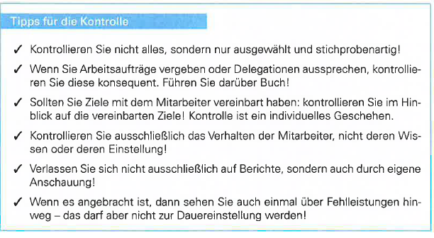
Контроль II
Полезные советы по осуществлению контроля
Контролируйте не все, а только избирательно и выборочно!
Если Вы поручаете выполнение задания или озвучиваете делегирование, последовательно контролируйте их выполнение. Ведите для этого журнал учета!
Если Вы согласовали с сотрудником цели: осуществляйте контроль в отношении достижения согласованных целей! Контроль – это индивидуальный процесс.
Контролируйте исключительно образ действий сотрудников, но не их знания или их отношение!
Не полагайтесь исключительно на отчеты, а осуществляйте также собственное визуальное наблюдение!
Если это целесообразно - оставьте также как-нибудь однажды без внимания („закройте глаза“ на) недочет при исполнении задания – это, однако, не должно стать постоянной «установкой»!

Slide 64
Отношение к ошибкам
Ошибки шефа – это ошибки шефа
Ошибки сотрудников – в направлении «внешняя среда»
(за пределами организации) и «наверх» (руководство) – это ошибки шефа
Следует искать причины и выход из положения, а не виновных
Недостатки являются одновременно и шансами
для того, чтобы стать лучше
Открытое, основанное на доверии отношение к сотрудникам
Однако сотрудники также должны знать,
  что Вы обязательно узнаете о допущенных ошибках и,
  как следствие, это приведет к подрыву доверия

Slide 65
Эффективные и результативные совещания
Важные правила:
Необходимость
Повестка дня
Подготовка
Пунктуальность и дисциплина
Обеспечение результата
Подведение итогов

Slide 66
Конфликты I
Конфликты возникают в том случае, если не совпадают интересы, цели или представления о ценностях
Наиболее распространенные виды конфликтов:
  Конфликты распределения, напр., планирование отпусков
  Конфликты целей, напр., увеличение нагрузки (количества дел для обработки)
  Конфликт «средств» (организационных структур), напр., использование электронной почты вместо обсуждения
  Конфликт признания, напр., сотрудник отказывается признавать авторитет руководителя
  Конфликт потребностей, напр., сотрудник всегда приходит по утрам на работу с опозданием
  Конфликт представлений о ценностях, напр., в отношении выбора одежды
  Межличностные (личные) конфликты, напр., антипатия
Сигналы о наличии конфликта:
  Протестное поведение (необоснованные возражения, упреки, обиды, непримиримость и отсутствие готовности идти на компромиссы)
  Взволнованность (беспокойство, спор, создание фракций)
  Уклонение от надлежащей коммуникации (молчание, стремление «дурачиться/болтать чепуху», тривиализация (понижение значимости проблемы), ведение дебатов по поводу маловажных вещей)
  Вялое настроение (невнимательность, отсутствие интереса, усталость, «уход в себя»/«внутренняя эмиграция»)
  Физические симптомы: болезнь

Slide 67
Конфликты II
Возможности для решения конфликтов:
 | Низкая готовность к разрешению конфликта | Высокая готовность к разрешению конфликта
Высокая способность настаивать на своем | Принуждение | Консенсус
Низкая способность настаивать на своем | Игнорировать | Пойти на уступки
Компромисс

Slide 68

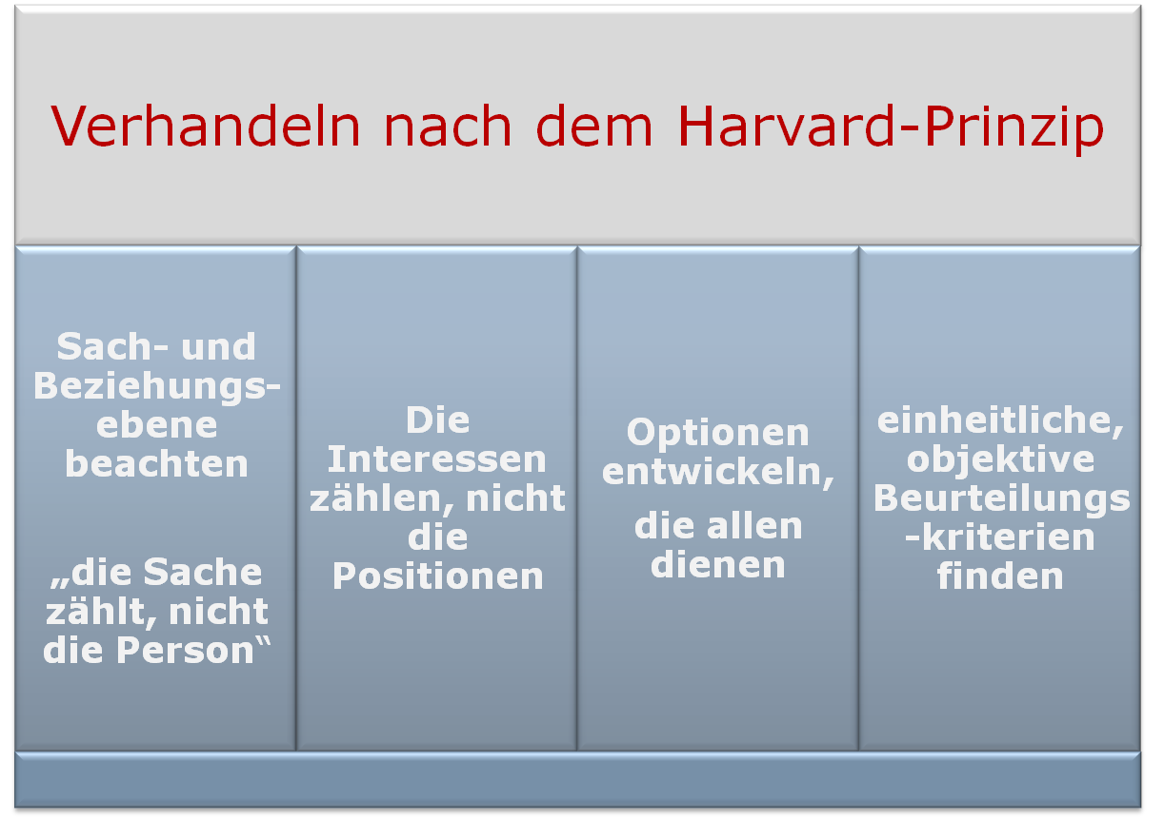

Гарвардский метод
Основные правила
Переговоры по Гарвардскому методу
Учитывать уровень фактов и уровень отношения
Разраба-тывать компро-миссные решения, которые одинаково устроят все стороны
Концентри-ровать внимание на интересах, а не позициях
Находить единые, объектив-ные оценочные критерии
«Отделять людей от проблемы»

Slide 69
Профессиональная коммуникация в качестве руководителя
соответствие отведенным ролям
все, что посылается в качестве сообщения, должное иметь весомое значение
все, что говорится, должно быть правдивым
Я-сообщения
проявление уважения

Slide 70
ЭКСКУРС:
ОСНОВЫ КОММУНИКАЦИИ

Slide 71
Вербальная коммуникация
устно
письменно
Язык
Аудитивный канал (голос, произношение, постановка ударений)

Slide 72

Невербальная коммуникация
Визуальный канал
Жестикуляция
Мимика
Поза/язык тела
Зрительный контакт
Tактильный канал
Дистанция
Интимная зона (примерно до 50 см)
Личная зона (примерно от 50 до 150 см)
Социальная зона (от 150 до 360 см)
Публичная зона, также обозначается как
«дистанция спасительного бегства» (> 360 см).

Slide 73
Коммуникационное воздействие
примерно 50-55 % приходятся на визуальные сигналы
(видеть изображение)
примерно 30-35 % приходятся на интонацию речи
(слышать: восприятие звука)
только примерно 7-10 % приходятся
на словесное воспроизведение
(слышать: восприятие содержания)

Slide 74

Четыре уровня восприятия сообщения
Модель четырёх каналов (Модель «Четырех ушей»),
предложенная проф. Шульцем фон Тун (Prof. Schulz von Thun)
Уровень фактов
Уровень отношения
Уровень откровения
Уровень призыва
к действию
В Вашем письме есть ошибки.

Slide 75
Проблемы
 | Отправитель информации хочет сказать: | Получатель информации слышит:
Факты (положение вещей) | Письмо содержит ошибки. | Письмо содержит ошибки.
Откровение | Мне важно, чтобы никто не делал никаких ошибок. | Начальник возмущен и не потерпит никаких ошибок.
Отношение | Вы конечно понимаете, что так не пойдет. | И как Вы только можете делать такие ошибки?
Призыв | Исправьте ошибки! | Передавайте мне только такие документы, которые не содержат ошибок.
Возможное решение: мета-коммуникация
(коммуникация по поводу коммуникации)

Slide 76
Целенаправленная подготовка
к проведению деловой беседы
2
4
Ухо (уровень)
факта
Ухо (уровень) отношения
Как я могу создать позитивный климат?
Каким образом я могу высказывать критику без нанесения обид?
Как это воспринимается собеседником?
Какие темы я хочу обсудить?
В какой последовательности?
Какие у меня есть аргументы?
Ухо (уровень) откровения
3
1
Ухо (уровень)
призыва
Каким образом я переживаю данную ситуацию?
Что я чувствую?
Что из этого я хочу передать вместе с сообщением?
Что является моей целью?
Какие у меня требования?

Slide 77
Проведение критической беседы
Беседы с высказыванием критики должны быть
актуальными (проводиться в ближайшее от предмета критики время)
хорошо подготовленными
предметными (критикуются факты, а не личности);
конструктивными;
направленными на решение проблемной ситуации
и содержать четкое «послание»!
Notes:
Blatt Kritikgespräche ausgeben und besprechen!

Slide 78
Этапы критической беседы I
1. Приветствие
•
должно быть кратким, так как большинство людей, особенно во время беседы по поводу критики, не хотят слишком долго «ходить вокруг да около».
2. Подлежащие критике факты необходимо представлять актуально
(в ближайшее время) и точно
•
Факты должны быть такими, чтобы их можно было перепроверить
(в отношении места, времени, содержания). Не допустимы обобщающие высказывания такого типа как: „Вы всегда…“, „В большинстве случаев Вы делаете…“
3. Добиваться взаимного согласия в отношении установления фактов
•
Критикуемый получает возможность высказать свое отношение по поводу обстоятельств дела. Используются формулировки типа: „Вы тоже рассматриваете это таким же точно образом…?“
4. Выяснить причины и мотивы для такого образа действий
•
Здесь важно использовать вопросы на «К» (по-немецки: вопросы на „W“)!

Slide 79
Этапы критической беседы II
5. Совместно искать возможные пути решения
Не устанавливать / определять заранее каких-либо решений, так как, в противном случае, готовность собеседника принять (такое решение) не будет слишком высокой. „Каким по Вашему мнению могло бы быть решение…?“
6. Согласовать и договориться о варианте решения
Обе стороны должны быть согласны с предлагаемым решением.
7. Конкретизировать дальнейший образ действий
Обязать стороны к исполнению решения. Определить (при помощи вопросов на «К») – Кто?, Какие меры (Что)?, (до) Какого срока?, Как(им) образом?, при Каких условиях?, Когда? - будет осуществить контроль исполнения.
8. Завершение беседы и прощание
Следует оставлять позитивную перспективу для того, чтобы критическое обсуждение также было воспринято как позитивное.

Slide 80
Деловая беседа
руководителя с сотрудником
Содержание:
Обмен мнениями о трудовой ситуации, нагрузке, рабочем месте, совместной работе
Обратная связь со стороны работника к руководителю
Обратная связь со стороны руководителя
Обсуждение мероприятий по развитию сотрудника
Согласование целей (Целевое соглашение)

Slide 81
Развитие персонала
…это непрерывный процесс, в рамках которого используются и развиваются все необходимые для достижения целей предприятия потенциалы сотрудников, с учетом их планов на жизнь.
Цели:
Квалифицированные сотрудники
Мотивированные сотрудники
Удержание сотрудников
Улучшение управленческого поведения руководства
Улучшение имиджа

Slide 82
Развивать и поддерживать людей
Индивидуальный подход и оказание поддержки
Повышение квалификации и дополнительное образование
Отсутствие дискриминации по отношению к другим сотрудникам
Правильное позиционирование в организации
Сложная задача (вызов)
Делегирование задач
Использование сильных сторон
Начальник как пример для подражания
Внимательное сопровождение и похвала
Notes:
es sind Menschen und keine Mitarbeiter
Menschen entwickeln sich immer, die Frage ist nur wie/wohin
wichtig:
Aufgabe: größer, verantwortungsvoller (nicht besser bezahlt); verlangen nicht bieten
Stärken: anhand der bisherigen Leistungen
Vorgesetzter: fachlich kompetent+verantwortungsbewusst+charakterliche Integrität=Vorbild
Platzierung: Linie oder Stab, Kreativität oder Routine, Einzelgänger/Teamplayer, Pedant oder Generalist
Lob nur für echte Leistungen und von den richtigen Personen!

Slide 83
«Обращайся с людьми так,
как будто они являются теми,
кем они должны были бы быть,
и ты поможешь им стать теми,
кем они могут быть.»
Иоганн Вольфганг фон Гёте (1749-1832),немецкий поэт

Slide 84
Содержание
Основы управления хозяйственно-экономической деятельностью
Успешное руководство персоналом
Маркетинг в системе государственного и
муниципального управления
Управление проектами
Управление временем
Организационное развитие
Борьба с коррупцией

Slide 85
Маркетинг в системе государственного и муниципального управления
является отражением такого образа мыслей, при котором все виды деятельности направлены на (потребности) клиента (гражданина);
придает значение
  постоянному изучению потребностей всех целевых групп
  идентификации целей развития
  составлению концепций мероприятий
  интенсивной коммуникации, в особенности, также презентации сильных сторон
должен быть внедрен в качестве проекта и затем осуществляться на постоянной основе

Slide 86
Формы проявления маркетинга
Маркетинг территорий (места)
Маркетинг услуг
Маркетинг на рынках закупок (инвесторы, персонал)
Маркетинг на уровне формирования политики (оказание влияния на мнение сотрудников или граждан)
Цель современного маркетинга:
Успех оценивается удовлетворенностью клиентов!

Slide 87
Необходимость маркетинга
Достижение удовлетворенности граждан посредством обеспечения оптимального предложения
Конкуренция между городами
Конкурентная борьба за инвесторов, туристов и т.д.
Оказание влияния на граждан для мотивирования их на то, чтобы они брали на себя ответственность за общественные процессы
Коммуникация с разъяснением необходимости сокращения пособий
Упрощение задачи по поиску и рекрутированию персонала благодаря хорошему имиджу

Slide 88
Создание бренда
Доверие
Идентичность бренда
= Самооценка
(за какие ценности
мы хотим выступать)
Имидж бренда
= Оценка окружающих
Качество
Внешний вид / Оформление
Уникальность

Slide 89
Целевые группы и цели
Гражданин Цель: Удовлетворенность
качеством и процессом
Пользователи инфраструктуры Цель: Качество
Партнеры, спонсоры Цель: Признание
Инвесторы Цель: Оптимальные общие
(рамочные) условия
Внутренние поставщики услуг
(исполнители работ) Цель: Четко разъяснить значение
Сотрудники Цель: Удовлетворенность
рабочим местом
Потенциальные сотрудники Цель: Хороший имидж

Slide 90
«Дорожная карта»
Пирамида концепции
Уровни концепции
Основные вопросы концепции
Куда мы хотим прийти?
«Желаемые места»
Уровень 1
Марке-тинговые цели
Уровень 2
Маркетинговые стратегии
(= определение «маршрута»)
Каким путем
мы будем туда добираться?
Инструменты маркетинговой политики
(= выбор «транспортных средств»)
Маркетинг-микс
Что нам для
этого нужно сделать?
Уровень 3

Slide 91
Маркетинговый процесс
Анализ рынка
- Потребность
- Спрос
- Удовлетворенность
- Окружающая
среда/Конкуренция
- Сильные/Слабые
стороны
(напр.,
при
формули-ровании миссии)
Целе-полагание
Опреде-ление
стратегии
Исполь-зование инстру-ментов

Slide 92
Виды маркетинговых целей
Классификация маркетинговых целей
Маркетинговые цели
Качественные маркетинговые цели
Количественные маркетинговые цели
Результативные цели
Экономические маркетинговые цели

Slide 93
Возможные маркетинговые стратегии
Лидерство по стоимости – напр., выгодные цены
Профилирование – разработка уникальных отличительных качеств
Дифференциация – наше отличие, напр., в качестве сервисного обслуживания
Занятие ниши – мы предлагаем услуги, которые не предлагаются другими
Стратегии сегментации рынков – напр., пожилые люди

Slide 94
Классический маркетинг-микс
При помощи данных инструментов реализуются маркетинговые стратегии и планы:
Продукт (Политика в отношении продукта) | Цена (Ценовая политика) | Продвижение (Коммуникационная политика) | Место (Дистрибуционная политика)
Продукты и услуги, включая дополнительные услуги | Формирование продажной цены, а также возможных скидок, условий оплаты… | Коммуникация с целевыми группами (в том числе, связи с общественностью, образ действий, корпоративная культура, имидж) | Сбытовая деятельность (напр., место-нахождение, часы работы)

Slide 95
Работа с общественностью
и маркетинг
Работа с общественностью («паблик рилейшенз» – PR) | Маркетинг
Создание позитивного общественного мнения (Имидж) Работа с общественностью направлена, в первую очередь, «внутрь организации» (примерно 60%: сотрудники, преподаватели…), и затем уже «во внешний мир» (40%: клиенты, деловые партнеры, СМИ…) | От среднесрочной до долгосрочной стратегии Цель: создание бренда Маркетингу предшествуют маркетинговые исследования (опрос потребностей клиентов) Целенаправленное комбинирование маркетинговых инструментов

Slide 96
Пример
МИССИЯ
"Мы – это современное предприятие по оказанию услуг, которое выполняет свои задачи экономично, эффективно и с ориентацией на граждан. В центре внимания нашей работы находится гражданин. Гражданин для нас - это король."
Главная цель Стратегические цели
Доброжелательность | Приятная атмосфера | Короткие «пути» (расстояния) | Прозрачность
Способность к работе в команде | С учетом потребностей ЛОВЗ | Сокращенное время обработки ходатайств | Работа с общественностью
Коммуникабельность | Упорядоченность | Четкая структура ответственности | Улучшение идентификации
Способность к критическому подходу | Современные IT-технологии | Сокращение иерархических уровней | Повышение качества
Способность нахождения консенсуса | Центральное расположение офисов | Измененные часы приема (время работы) | ……
Навыки разрешения конфликтов | …… | Экономическая эффективность
Компетенция |  | Высокий организационно-технический уровень
Актуальность знаний |  | Центральный офис управления по делам граждан
Ориентация на граждан в работе администрации
Квалифицированные сотрудники
Оптимизация оснащения
Эффективная организация
Улучшение
имиджа

Slide 97
Маркетинг-микс – «7 P‘s»
Классический маркетинг-микс («маркетинговый комплекс») расширяется
для поставщиков услуг и дополняется тремя элементами с названиями, начинающимися в английском языке на букву «P» («П»):
Люди (Политика в области персонала) | Процесс (Политика в области процессов) | Физическое окружение (Политика в области оснащения)
Если речь идет об «услугах», то в отличие от «продуктов», здесь решающее значение для достижения успеха имеет персонал, поскольку процесс оказания услуг связан с конкретными исполнителями. | = Процесс оказания услуг Оптимизация процессов (напр., время ожидания, продолжительность обработки) и повышение доброжелательного отношения к клиентам | «Услуги», как таковые, являются «невидимыми». Здесь большую роль играет окружающая среда (здания, офисы, документы ...).

Slide 98
Содержание
Основы управления хозяйственно-экономической деятельностью
Успешное руководство персоналом
Маркетинг в системе государственного и
муниципального управления
Управление проектами
Управление временем
Организационное развитие
Борьба с коррупцией

Slide 99
Управление проектами
... означает совокупность управленческих задач, организации, методов и средств для инициирования, формулирования, планирования, управления и завершения проектов.
(DIN 69901)
или
Управление проектами - это применение методов, инструментов, техник и компетенций в рамках проекта.
(ISO 21500)

Slide 100
Проект и управление проектом
Основные характерные признаки проекта:
Новизна или уникальность задачи
Высокий уровень комплексности
Повышенная степень риска
Ограничение по времени и финансам
Требуется взаимодействие на уровне различных подразделений (отделов)
Проектная работа, в частности, является целесообразной, когда
Мощности линейной организации перегружены
Постановка задач является очень комплексной и многозначительной
Управление проектом представляет собой, таким образом,
масштабную организационную и управленческую концепцию
для решения комплексных задач.

Slide 101
Магический треугольник управления проектами
Работа и услуги
Качество
Время
Расходы

Slide 102
Для успешного старта проекта
требуется …
Проектная идея
«Диагно-стика» исходной ситуации
Анализ основных проблем
Анализ среды/
Стейкхолдеров
Организация проекта
Проектная
инициатива и
предварительное
исследование
AG
AN
PM
PL
PMA
„Нулевая фаза“
.....................................................................................................................................

Slide 103
Проектная организация I
Необходимые мероприятия
Назначение руководителя проекта (PL) и сотрудников проекта (PM)
Интеграция проектной группы в административную организацию
Обеспечение эффективного сотрудничества
Проектирование и формирование информационной системы

Slide 104
Проектная организация II
Координирующая проектная организация (организована как штабная или линейная проектная организация):
  Выполнение проектной работы наряду с „обычной“ деятельностью
  Проектное руководство не обладает полномочиями давать указания/распоряжения
Матричная проектная организация
  Руководство проекта обладает полномочиями давать указания/ распоряжения
  Двойное подчинение сотрудников
«Настоящая» проектная организация (=Task Forces/рабочая экспертная группа)
  Проектное руководство и проектный персонал формируют организационную единицу и отделены от линейной организации

Slide 105
Проектная организация III
 | Координирующая проектная организация | Матричная проектная организация | «Настоящая» проектная организация
Преиму-щества | Высокая гибкость и эффективное использование человеческих ресурсов Незначительные организационные изменения в администрации | Более эффективное выполнение задач проекта Эффективная и продуктивная обработка (задач) проекта силами освобожденного от других обязанностей руководителя проекта | Четкая ответственность за проект и быстрое нахождение решений Отсутствие пересекающихся задач с линейной организацией Хорошие возможности для контроля Высокая мотивация
Недо-статки | Отсутствие комплексной ответственности за проект Отсутствие полномочий давать указания/распоряжения | Высокие трудозатраты в рамках коммуникации и согласования с руководителями профильных отделов Опасность перегрузки сотрудников | Значительное вмешательство в дела организации Недостаточное признание проекта в организации

Slide 106
Проектная организация IV – структура органов управления проектом
Бургомистр, Совет персонала, руководящие работники…
Орган, принимающий решения в проекта
(PEG)
напр., Руководящая (координационная) группа
Команда реализации проекта
(PDT)
Рабочая группа 1
Рабочая группа 2
Рабочая группа 3
Внешний консалтинг
Руководитель проекта (PL) + Сотрудники проекта (PM)

Slide 107
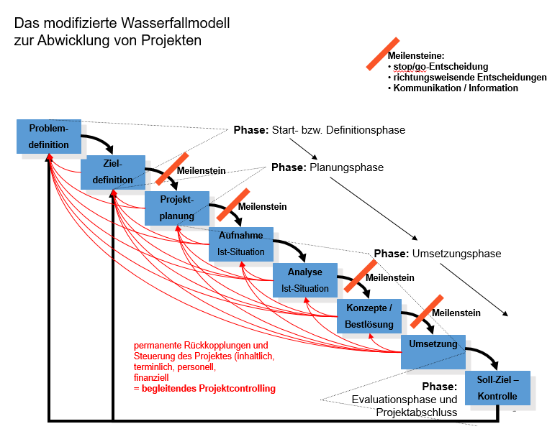
Обзор проектных фаз
Модифицированная каскадная модель
по принципу «Водопада»
Майлстоуны (контрольные точки):
Решение: остановить / продолжить
Решения по определению (дальнейшего) направления
Коммуникация / информация
Определение проблемы
Фаза: Начало и
формулирование проекта
Постановка цели
Фаза: Планирование
Майлстоун
Планирова-ние проекта
Майлстоун
«Инвентаризация» фактического состояния
Фаза: (Техническая) Реализация
Анализ
фактической ситуации
Майлстоун
Концепции/ Наилучшее решение
Майлстоун
Постоянная обратная связь и управление проектом (содержание, сроки, персонал, финансы)
= сопровождающий проектный контроллинг
Реализация
Контроль «План-Цель»
Фаза:
Экспертная оценка и завершение проекта

Slide 108
Фаза 1:
Начало и формулирование проекта
Определение круга проблем
Определение качественных и количественных измеряемых целей, результативных целей и/или целей реализации (но также и того, что не является целями) проекта
Установить сроки начала и завершения
Определить максимальные проектные расходы
Установить спецификации в отношении организации проекта
Определить спецификации и критерии требований к ресурсам
Проектное задание

Slide 109
Проектное задание I
Наименование проекта
A. Проектные данные
Начало: |  | Окончание:
B. Описание проекта
Исходная ситуация
Обоснование проекта:
Общая цель проекта:
Цели подпроектов | Измеряемые результаты (специфично, измеряемо, активно изменяемо, реалистично, ограничено сроком)
1.
2.
3.
4.
Результаты воздействия / Эффекты:
Проектные фазы и майлстоуны:
Проектные риски:

Slide 110
Проектное задание II
С. Проектная организация (организация работы и управление проектом)
Руководитель проекта: |  | Заказчик проекта:
Члены проектной группы: |  | Координационный комитет: Да Нет
Прочие стейкхолдеры:
D. Бюджет проекта & экономическая эффективность
Расходы на персонал:
Общие затраты на проект / Бюджет проекта:
Поступления проекта / Экономическая эффективность:
Дополнительные затраты (финансовые обязательства) после завершения проекта :
E. Прочее
Прочая релевантная информация (напр., обязанность предоставлять отчеты):
Место, дата

Slide 111
Фаза 2: Планирование проекта
Фаза планирования
Структурный план(-ирование) проекта (PSP/СПП)
= Планирование всех рабочих пакетов вплоть до уровня отдельных мероприятий, включая потребности во времени, расходах и ресурсах
Текущее (оперативное) планирование проекта (PAP)
=
- Планирование
последовательности выполнения и сроков
- Планирование ресурсов /
расходов
- Планирование рисков

Slide 112
Структурный план проекта
Структурный план проекта содержит все задачи (= Пакет рабочих заданий), определенные для обеспечения достижения проектной цели. Количество пакетов рабочих заданий остается постоянным в течение всего проекта.
Пакет рабочих заданий (Рабочий пакет - РП) описывает «выполненную задачу» с минимально возможным дублированием. РП образует самый нижний уровень структурного плана проекта.
Общий проект
Подпроект /
Часть проекта 1
Подпроект /
Часть проекта 2
Подпроект /
Часть проекта 3
РП 1.1
РП 2.1
РП 3.1
РП 1.2
РП 2.2
РП 3.2
РП 1.3
РП 2.3
РП 3.3
РП 1.4
РП 2.4
РП 3.4
РП 1.5
РП 2.5
РП 3.5
РП 1.6
РП 2.6
РП 3.6

Slide 113
Пакет рабочих заданий
Проект:
Подпроект:
Пакет рабочих заданий:
Ответственное лицо:
Результаты: Какие результаты должны быть достигнуты по завершению проекта?
Содержание: Какие задачи необходимо выполнить?
Майлстоуны / Конечные сроки: Какие периоды времени и сроки предусмотрены?
Майлстоун
Начало
Окончание
Оценка затрат: Каких расходов и соответственно использования каких ресурсов следует ожидать?
Месяц/Год
Затраты
Ресурсы

Slide 114
Текущий (оперативный) план проекта: гистограмма (столбиковая диаграмма)
Проект: ______________________________________________________ Год: ________________
Пакет
рабочих
заданий
Сроки
Месяц
(К.н.)*
*К.н. = Календарная неделя

Slide 115
Фаза 3: Реализация
«Инвентаризация» фактического состояния
Анализ
фактической текущей ситуации
Выбор оптимального решения
Реализация (выбранного) решения

Slide 116
Фаза 4: Экспертная оценка и завершение проекта
Экспертное оценивание (оценка) = сопоставление проектной цели и результатов проекта
Завершение проекта:
  Приемка проекта
  Анализ завершения проекта – что было «хорошо»,
  что можно в будущем улучшить, были ли соблюдены установленные рамки в отношении времени и расходов?
  Документирование профессионального (специально-технического) и методического опыта
  Заключительный отчет по проекту
  Закрытие проекта и расформирование команды

Slide 117
Контроллинг проекта
Контроль
за соблю-дением
сроков
Актуализация планирования проекта
Kонтроль за расходами
Специ-альный (техниче-ский) контроль
+ Предложения руководству проекта о мерах реагирования и контроль за их исполнением
Контроль
за выпол-нением
договоров
Текущая проектная документация

Slide 118
Краткий обзор жизненного цикла проекта
Планирование проекта:
Систематический анализ среды
Структурный план проекта
Описание пакета рабочих заданий
План основных этапов проекта (майлстоуны)
Текущий (оперативный) план проекта
План использования ресурсов и расходная смета издержек
Планирование рисков
Коммуникационный план
Формулирование проекта:
- Анализ проблем
- Уточнение заказа
- Проектное задание
Контроллинг проекта
Завершение проекта:
- Отчет о завершении
- Документация
Реализация проекта:
- Обработка пакета рабочих заданий

Slide 119
Содержание
Основы управления хозяйственно-экономической деятельностью
Успешное руководство персоналом
Маркетинг в системе государственного и муниципального управления
Управление проектами
Управление временем
Организационное развитие
Борьба с коррупцией

Slide 120
Время…
Время…
… это иссякающий ресурс («дефицитная материя»)
… его невозможно «купить»
… его нельзя «накопить» и хранить на складе
… его невозможно «приумножить»
… оно проходит беспрестанно и безвозвратно
Управление временем – это организация времени посредством планирования и применения надежных испытанных методов работы с целью эффективного и продуктивного использования времени и, таким образом, для того, чтобы улучшить результаты деятельности и качество жизни.

Slide 121
Почему у нас слишком мало времени?
Типичные «ловушки времени»:
Стремление быть вовлеченным повсеместно
Стремление всегда всесторонне знать все факты
Стремление сразу приступать к решению проблем
Неумение говорить «Нет!»
Стремление быть доступным и открытым для обсуждения в любое время и для всех
Стремление подготовить все документы одновременно
Стремление обрабатывать самому все даже незначительные задачи
Отсутствие стремления избегать обстоятельств, отвлекающих внимание
Недостаток времени ведет к ошибкам и стрессу!
Какие у Вас «ловушки времени»?

Slide 122
Исходная точка: письменное планирование
Планирование = все задачи – в идеале, с определением конкретной цели (SMART) – письменно фиксируются, распределяются по приоритетам и оцениваются с точки зрения временных затрат
Периоды планирования:
  Примерное долгосрочное планирование, минимум на один месяц, лучше – более долгосрочно; вспомогательное средство: инструмент «Планирование заданий» в программе Outlook
  Детальное планирование на неделю; вспомогательное средство: инструмент «Календарь» в программе Outlook
  Конкретное планирование на день (Метод «Альп»/ALPEN)
  Преимущества:
  Сохраняется обзор (задач)
  Правильно расставляются приоритеты
  Способности и умения используются оптимально
  «Разгрузка памяти»
  Повышение результативности
  Самомотивация

Slide 123
Расстановка приоритетов
Дифференциация по критериям - важно(-сть) и/или срочно(-сть):
важно = служит достижению целей
срочно = связано с определенным сроком
Вспомогательные средства:
ABC-анализ
Закон (принцип) Парето
Принцип Эйзенхауэра

Slide 124
ABC-анализ
Функционально-стоимостной анализ использования времени
Ценностное значение деятельности
65%
20%
15%
Задачи типа А
очень важные
Задачи типа B
важные
Задачи типа C
«Мелочи» (несущественное)
Рутинные задачи
15% 20%
Фактическое использование времени
65%

Slide 125
ABC-анализ
Критерии принятия решения для задач типа A:
Выполнение задачи…
... вносит вклад в достижение основных целей
…способствует облегчению выполнения дальнейших задач
…вносит максимальный вклад в достижение общих целей
…(задача), которая приносит наибольшую пользу в
долгосрочной или краткосрочной перспективе
Невыполнение задания влечет за собой негативные последствия

Slide 126
ABC-анализ: метод проведения
Составить список всех предстоящих задач на соответствующий период времени
Систематизировать задачи по степени их важности
Провести оценку задач по категориям «A, B и C»
Перепроверить, соответствует ли бюджет времени значимости задач
Осуществить корректировку; концентрация внимания на задачах типа А
Пересмотреть задачи типа B и C на предмет возможности их делегирования.

Slide 127
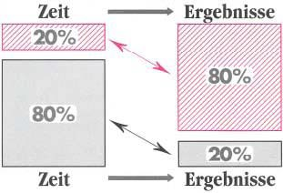
Закон Парето (принцип 80:20)
20 % усилий дают 80 % результата, а остальные 80 % усилий — лишь 20 % результата, и наоборот.
Время
Результаты
Время
Результаты
Найди факторы в соотношении 20:80, приносящие успех:
это наивысший приоритет!

Slide 128

Принцип Эйзенхауэра
Принцип: Делать важное (в приоритете) перед срочным!
Задачи типа B Установить срок исполнения (или соответственно делегировать) | Задачи типа A Выполнить немедленно
 | Задачи типа C Делегировать
Важность
Срочность

Slide 129
Основные правила расстановки приоритетов
Концентрировать силы на достижении целей
и результатов (посвящать себя только одному единственному делу)
Разделить задачи по типам приоритетов «A, B, C» (концентрироваться только на самом важном)
Важность ставить впереди срочности
(«отказаться от выполнения» и «делегировать»)
Каждый день работать над долгосрочной задачей типа A

Slide 130
Нет времени для планирования?
Путник прогуливается по лесу и встречается на пути с лесорубом, который занят тем, что торопливо и с большим трудом распиливает уже сваленное дерево на более мелкие части.
Путник подходит поближе, чтобы понять, почему дровосек так напрягается, и затем говорит ему: „Извините, но кое-что мне бросилось в глаза: Ваша пила абсолютно затупилась! Вы не хотите попробовать ее наточить?“
На что изнуренный лесоруб, тяжело вздохнув ответил: „На это у меня нет времени – я должен пилить!“

Slide 131
Метод «Альп»/ALPEN*
(Планирование рабочего дня)
P
E
A
L P E N
Упорядочивание заданий:
Сроки
Задачи
Незавершенные дела предыдущего дня
Вновь поступившие задания
Периодически повторяющиеся дела (почта, телефонные звонки)
L
N
A
*Прим. перев.: используется игра слов - слово «Alpen» переводится как «Альпы (горы)»
Оценка продолжительности выполнения задач
Зарезервировать «буферные зоны» (время) для непредвиденных обстоятельств (20 %)
Принятие решений в отношении приоритетности
(что должно быть выполнено обязательно в этот день?)
Контроль учёта выполненного, актуализация (обновление) плана на следующий день

Slide 132
Правила планирования времени
3 блока распределения времени:
  примерно 60% для запланированных задач (около 5 часов)
  примерно 20% для креативных видов деятельности / дополнительного образования (около 1,5 часов) –
  в зависимости от вида деятельности!
  примерно 20% для «буферной зоны/резерва» (около 1,5 часов)
Определить предельный срок для выполнения всех задач
Установить и соблюдать приоритеты при обработке задач
Делегировать выполнение задач (если это возможно)

Slide 133
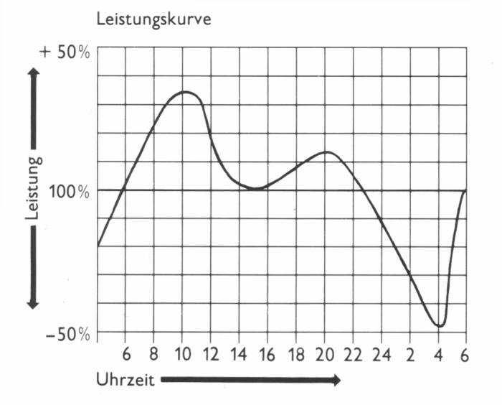
Кривая производительности
Кривая производительности
Производительность
Время

Slide 134
Кривая производительности
Организация рабочего дня в соответствии с кривой производительности повышает продуктивность:
Выполнение задач типа A следует планировать на время пика производительности в первой половине дня
В период минимальной производительности следует обрабатывать задачи типа C
К выполнению задач типа B следует приступать после повышения кривой производительности во второй половины дня ближе к вечеру
Следует делать регулярные короткие перерывы
Оптимально: после 1 часа работы - 10 минут перерыва

Slide 135
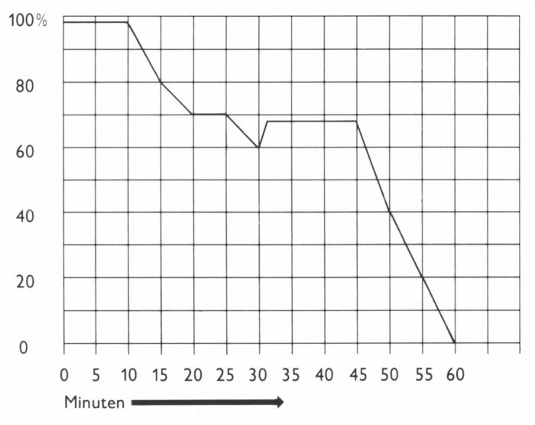
Показатели производительности для концентрации в течение 60 минут
Минуты

Slide 136
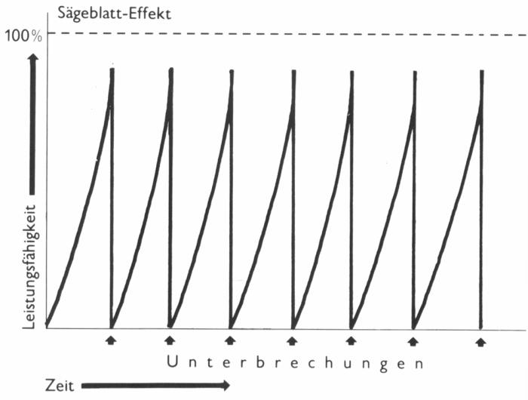
Час тишины
«Эффект полотна пилы»
Помехи:
примерно 1-3 секунды
Потеря концентрации:
около 20 минут
«Эффект полотна пилы»
Работоспособность
П о м е х и
Время
Выигрыш во времени благодаря «часу тишины»
(предусмотренное в распорядке дня время для того, чтобы «отгородиться от внешнего мира»)

Slide 137
Руководство через делегирование
Подлежат делегированию…
рутинные виды работы
подготовительная работа (проекты документов…)
участие в заседаниях вместо/от имени уполномоченного лица
…
Не подлежат делегированию…
типичные руководящие функции
руководство и мотивация сотрудников
задачи высокой важности и с высокой долей риска
чрезвычайные, особые случаи
строго конфиденциальные дела
…

Slide 138
Преимущества делегирования
Снижение нагрузки, экономия времени для выполнения важных задач
Использование специальных знаний и опыта соответствующих сотрудников
Развитие и поддержка способностей, инициативы, независимости и компетенции сотрудников
Положительное влияние на мотивацию к достижению успехов и на степень удовлетворенности работой сотрудников

Slide 139
Собственное сопротивление делегированию
Отсутствие времени для объяснения и контроля делегируемых задач (нетерпеливость?)
Непонятно, что именно должно быть делегировано, так как задача не известна в деталях (информация?)
Убеждение в том, что сам лучше и быстрее справишься с заданием, и тем самым в краткосрочной перспективе сэкономишь время (высокомерие?)
‏Боязнь конфликтов с руководителем из-за делегирования переданной задачи (неясные компетенции руководства?)
Определенная задача неохотно делегируется, так как самому нравится ее выполнять (увлеченность?)

Slide 140
Собственное сопротивление делегированию
Страх потери имиджа или авторитета (потеря власти?)‏
Недостаточная готовность к риску (боязливость?)
Недоверие в отношении умений и готовности сотрудников к выполнению задач (неточное знание сотрудников?)
Непонятно, как реагировать в случае отказа от выполнения делегированных задач (слабая сторона руководства?)‏

Slide 141
Правила делегирования
Не только поставить задачу, но и объяснить общие (рамочные) условия
Выяснить вопрос распределения ответственности
Определить порядок коммуникации
Определить критерии результативности (согласовать цель, количество, качество, промежуточный и окончательный сроки)‏
Обеспечить понимание задач обеими сторонами
Поручение с делегированием задач:
Что (Какая задача)? Кто/с кем? Как(-им образом)? (По) какой причине? Когда должно быть выполнено?

Slide 142
Ошибки при делегировании
Распределение отдельных несвязанных задач
Нечеткая постановка задач
Слишком тщательный / слишком поверхностный контроль
Неясные договоренности в отношении сроков
Двойное делегирование (дублирование)
Допуск обратной передачи делегированных задач
Стремление самому руководить процессом выполнения
Делегирование, одновременно с задачами, и собственного стиля работы

Slide 143
Подведение итогов
Планируйте все задания письменно
Планируйте на долгосрочную перспективу
Распланируйте примерно максимально 60 % времени рабочего дня
Актуализируйте/пересматривайте свое планирование ежедневно
Расставляйте приоритеты в своих задачах, занимайтесь, в первую очередь,
задачами типа А и/или важными и неотложными задачами, и отводите для этого достаточно времени
Всегда по утрам начинайте работу с выполнения задач типа A
Делегируйте несущественные задачи, исключайте их из списка дел или выполняйте в периоды низкой производительности
Избегайте всего, что способствует отвлечению внимания, напр., звуковой сигнал на смартфоне
Создавайте для себя условия с определением временных промежутков для спокойной работы (без помех)
Постоянно спрашивайте себя, на что Вы тратите свое время, и насколько все это действительно необходимо (обсуждения, рассылка электронных сообщений, вопросы от сотрудников ...) и/или являются ли затраты времени для этого оправданными
Умейте также время от времени говорить «Нет»

Slide 144
Содержание
Основы управления хозяйственно-экономической деятельностью
Успешное руководство персоналом
Маркетинг в системе государственного и
муниципального управления
Управление проектами
Управление временем
Организационное развитие
Борьба с коррупцией

Slide 145
Общее понятие
Организационное развитие (ОР) - это долгосрочная программа «интервенций» в социальные процессы организаций с применением принципов и практик поведенческих наук с целью проведения изменений в установках и поведении, которые приведут к повышению организационной эффективности. (по Боумэну и Ашу)
Организационное развитие
реализуется с широким охватом, длительно и с перспективой - от среднесрочной до долгосрочной,
основывается на знаниях и методах поведенческих наук
ориентировано на процесс
требует посредничества
является партисипативным (предполагает коллективное совместное участие всех сотрудников)
изменяет организацию и поведение сотрудников
Notes:
KGST = Kommunale Gemeinschaftsstelle in Köln (www.kgst.de)

Slide 146
Основания для организационного развития
Технические изменения (напр., новое программное обеспечение)
Изменение требований клиентов (напр., в отношении качества, клиентоориентированности)
Изменение сотрудников (образование, ценности)
Новые цели или задачи (напр., новое руководство)
Конкуренция (напр., интернет)
Общественные преобразования (напр., экологические аспекты)
…

Slide 147
Содержание процессов организационного развития
Oптимизация процессов
Улучшение коммуникации
Улучшение командной работы
Повышение уровня удовлетворенности сотрудников
Работа с изменениями
…

Slide 148
Области организационного развития
Личность/Сотрудник
  Повышение уровня знаний (дополнительное образование)
  Квалификация (повышение)
Команда
  Сотрудничество
  Сплоченность
Организация
  Структуры (организационная структура/иерархия)
  Процессы (организация производственных и
  управленческих процессов)

Slide 149
Цели процессов организационного развития
Гуманность
Экономическая эффективность
Высокий организационно-технический уровень
... и, таким образом, производительность организации и качество трудовой жизни

Slide 150
Развитие сотрудников
На образ действий сотрудников оказывают влияние:
  субъективное восприятие
  +
  потребности, ценности, ожидания и квалификация
Цели
  Изменение перспективы (новые точки зрения)
  Принятие во внимание потребностей и ожиданий
  Дальнейшее развитие потенциалов
  Фокусирование на пользе, результатах

Slide 151
Развитие команды
Анализ структуры команды, задач, компетенций
Усиление навыков командного взаимодействия (в частности, при решении проблем)
Улучшение коммуникации (открытость, доверие)
Усиление сплоченности группы

Slide 152
Развитие организации
Сотрудники и их точка зрения находятся в центре внимания
Основой является гуманистический образ человека
Заинтересованные лица сами решают проблемы
Комплексное системное мышление вместо «островного мышления»
Профессиональное проведение процессов изменений

Slide 153
Основная модель
(Трехфазная модель) по Левину
Разморозить («unfreezing»/«размораживание»):
  Способствовать выработке готовности к переменам
    Убеждать сотрудников в необходимости изменений
    Обходить/преодолевать сопротивление
Изменить («changing»/изменения и/или «moving»/переход):
  Движение в сторону достижения нового баланса
    Провести изменения
    Контролировать процесс
Стабилизировать («refreezing»/«повторное замораживание»):
  «Замораживание» нового баланса (статус-кво)
    Стараться избежать возврата к «старым привычкам» посредством контроля

Slide 154
Расширенная модель процесса
(фазы организационного цикла)
Ситуационный анализ (определение исходной точки)
Организационный анализ (структуры, процессы, коммуникация, корпоративная культура)
Формулирование целей
Поиск решений
Оценка
Принятие решения
Реализация
Контроль выполнения и достижения целей (см.: пункт 3)

Slide 155
Факторы успеха
Осознание существования проблем заинтересованными лицами
Открытая информация
Основательная диагностика проблем
Четкая, реалистичная цель
Решимость и последовательность
Мотивированные руководящие работники

Slide 156
«Камни преткновения»
Недостаток ресурсов
Слишком много беспокойства и неопределенности
Слишком амбициозные цели
Слишком слабая вовлеченность сотрудников
Изменения не стабилизируются
…

Slide 157
Содержание
Основы управления хозяйственно-экономической деятельностью
Успешное руководство персоналом
Маркетинг в системе государственного и
муниципального управления
Управление проектами
Управление временем
Организационное развитие
Борьба с коррупцией

Slide 158
Определение понятия
Что такое коррупция? (1)
Образ действий, при котором должностные лица используют свое положение и предоставленные
им полномочия для получения материальных или нематериальных выгод для себя или третьих лиц
и одновременно с этим скрывают эти свои действия.

Slide 159
Определение понятия
Что такое коррупция? (2)
Коррупция, таким образом, означает злоумышленные противозаконные действия при осуществлении официальной служебной / публичной функции,
при этом
действие может быть совершено как в результате побуждения со стороны третьих лиц, так и по собственной инициативе (но редко) должностных лиц, находящихся на государственной и муниципальной службе.

Slide 160
Определение понятия
Что такое коррупция? (3)
Действие служит достижению или (также и этого уже достаточно) стремлению к получению личной выгоды (обычно с обеих сторон).
Следствием действия является возникновение ущерба (прямо и косвенно) для общества. Наряду с этим, коррупция приводит к потере доверия в беспристрастное отношение при выполнении общественных задач со стороны политики и управления.

Slide 161
Определение понятия
Что такое коррупция? (4)
Таким образом, речь идет о нижеследующем:
➢ получение,
➢ признание приемлемым или
➢ требование об услугах, на оказание которых нет никаких законных прав, со стороны других лиц, а также
об исполнении служебных обязанностей должностным лицом, находящимся на государственной и муниципальной службе.
Оказание неправомочного влияния на процессы принятия решений администрации вовсе не является необходимым обстоятельством для (признания факта) получения выгод.

Slide 162
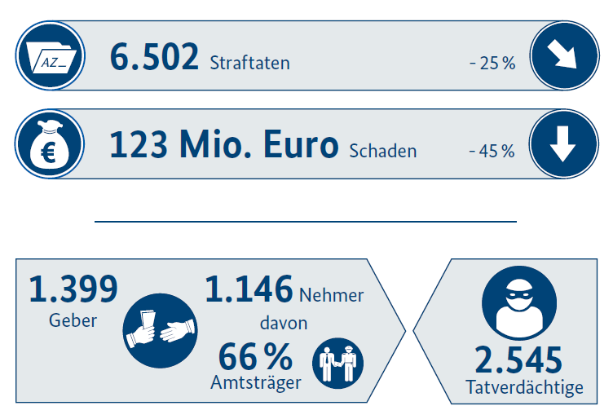
Ситуация в Германии I
(Источник: Федеральный ситуационный отчет, 2016)
преступления
млн. ЕВРО ущерба
взятко-получа-телей
взятко-дателей
из них
Должностные лица
Подозреваемые лица

Slide 163
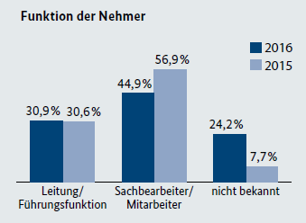
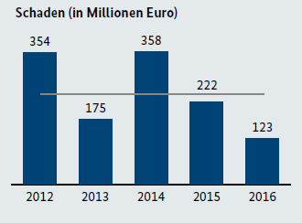
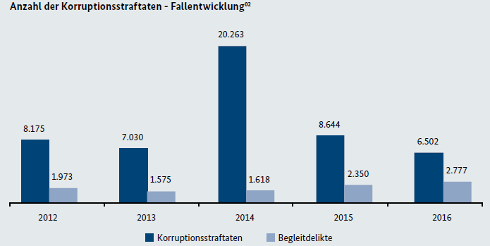
Ситуация в Германии II
Функции взяткополучателей
Ущерб (в миллионах евро)
Руководство / руководящая функция
Референты / сотрудники
Не известно
Число коррупционных правонарушений – Динамика изменений показателей
Коррупционные правонарушения
Сопутствующие правонарушения

Slide 164
Причины
Со стороны «взяткодателя»
Стремление к получению выгоды, (выгодное) заключение договоров, получение подрядов, дополнений к подрядам/договорам или
Получение решений, предоставляющих привилегии или предотвращающих действие обременяющих административных актов (напр.: Ведомство по делам иностранцев или Cтроительный надзор)
Со стороны «взяткополучателя»
финансовые затруднения
корыстолюбие,
но также и
тщеславие, использование силы (власти)

Slide 165
Последствия коррупции
Удорожание товаров и сервисных услуг и тем самым нанесение значительного общеэкономического ущерба
Искажение условий конкуренции вплоть до уничтожения рабочих мест
Дефициты качества и безопасности
Утрата доверия граждан к государству и отрицательный пример государственных органов

Slide 166
Уязвимые сферы I
➢ Размещение общественных подрядов (отдел строительства)
Выдача предоставляющих льготы административных актов
➢ Предоставление финансовых выплат
➢ Виды деятельности, связанные с наличием частых внешних (за пределами организации) контактов
Операции с земельными участками

Slide 167
Уязвимые сферы II
Предоставление государственных субсидий
Принятие распоряжений в отношении обременяющих административных актов
Назначение или взимание платежей и взносов
Распределение жилья
➢ Осуществление контрольных функций
Сосредоточение специальных профессиональных знаний в распоряжении небольшого числа чиновников

Slide 168
Индикаторы коррупции I
Выделяющийся и необъяснимо высокий уровень жизни, демонстрация статусных символов
Бросающиеся в глаза частные контакты между сотрудниками и клиентами
Необъяснимое сопротивление изменению задания либо его исполнению
➢ Деятельность служащих по совместительству (вторичная занятость) без получения соответствующего разрешения
➢ Снижение идентификации работника с работодателем и задачей
Социальные проблемы (наркотики, алкоголь)

Slide 169
Индикаторы коррупции II
Стремление «обойти» или «не замечать» предписания, увеличение количества случаев «мелких нарушений», отклонений между фактической последовательностью в рамках процесса и последующей документацией
➢ Принятие необычных решений без наличия понятного обоснования
➢ Злоупотребление возможностями, предоставленными для принятия решения по свободному усмотрению
Принятие разных решений при процессах с аналогичными обстоятельствами дела, но с участием различных заявителей
Обход других уполномоченных компетентных органов
Сокрытие процессов
Необычно короткое время обработки при выдаче отдельных благоприятствующих решений

Slide 170
Меры по борьбе с коррупцией
Тщательный подбор персонала
Ротация персонала (макс. 5 лет)
Принцип контроля несколькими лицами («четырех глаз»
Запрет на принятие вознаграждений и подарков
Контроль
Уполномоченные по вопросам борьбы с коррупцией
Тщательное рассмотрение вопросов в отношении вторичной занятости (работы по совместительству)
Прозрачное делопроизводство
Прозрачные мероприятие по закупкам

Slide 171
Задачи в качестве руководителя
Повышать уровень информированности (сенсибилизировать) сотрудников и разъяснять последствия
Установить четкие правила для обращения с подарками
Подготовить анализ угроз
Внедрить и контролировать профилактические меры
Быть примером для подражания: покажите своим поведением,
что Вы не терпите и не поддерживаете коррупцию!
Подходите к осуществлению Вашего служебного и специального (профессионального) контроля последовательно! (как правило, нет пострадавших граждан, которые бы обращались с жалобами!)
Действуйте решительно!
Четко обозначьте Вашу позицию: неподкупность – это дело чести!

Slide 172
Спасибо за Ваш интерес…
…и больших успехов!
У Вас есть еще вопросы?

